Slide 1
Разработка сайта Волгоградского регионального отделения Союза машиностроителей России
Государственное образовательное бюджетное учреждение
среднего профессионального образования
Волгоградский колледж управления и новых технологий
Разработал студент группы 03-ПКС:
Шахов А. В.

Slide 2
Введение
С приходом в нашу жизнь интернета появилось много новых способов получать и передавать информацию. Сейчас практически любой человек в любое время может получить доступ к совершенно любой информации, надо лишь сформировать запрос.

Slide 3
Цель разработки
Целью разработки дипломного проекта: разработать сайт Волгоградского регионального отделения союза машиностроителей.

Slide 4
Анализ использования разработки
Разрабатываемый сайт будет активно использоваться Волгоградским региональным отделением союза машиностроителей для размещения информации о работе союза машиностроителей, для привлечения новых людей в деятельность союза машиностроителей, более удобного доступа к информации для всех желающих.

Slide 5
Анализ методов решения проблемы
В рамках дипломного проекта были выбраны следующие технологии – в качестве серверного фреймворка, организующего сохранение и вывод данных - Laravel, в качестве удобного шаблонизатора - Blade, который идет вместе с Laravel, являясь его частью. Также для некоторых элементов на сайте использована библиотека jQuery.

Slide 6
Назначение задачи
Разработанный сайт предназначен для использования Волгоградским региональным отделением союза машиностроителей России с целью размещения информации о работе союза машиностроителей, более удобного доступа к информации для всех желающих.

Slide 7
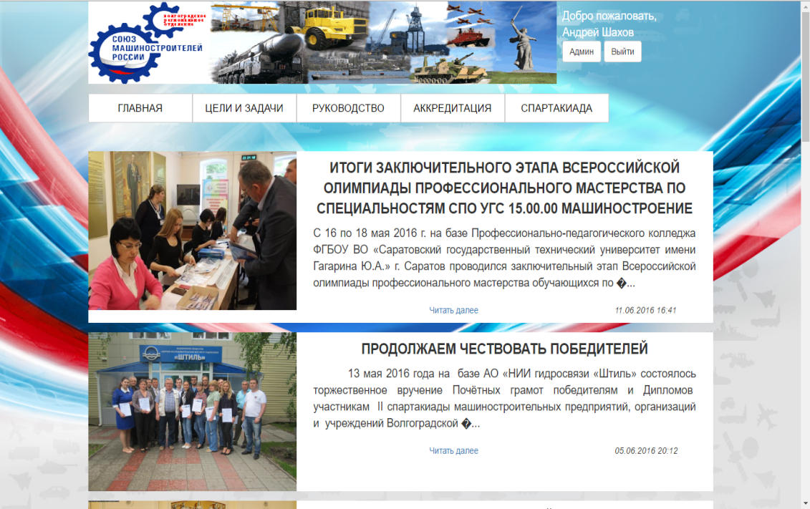
Алгоритм работы
Разработанный программный продукт представляет собой сайт, размещенный по адресу souzmash34.ru

Slide 8
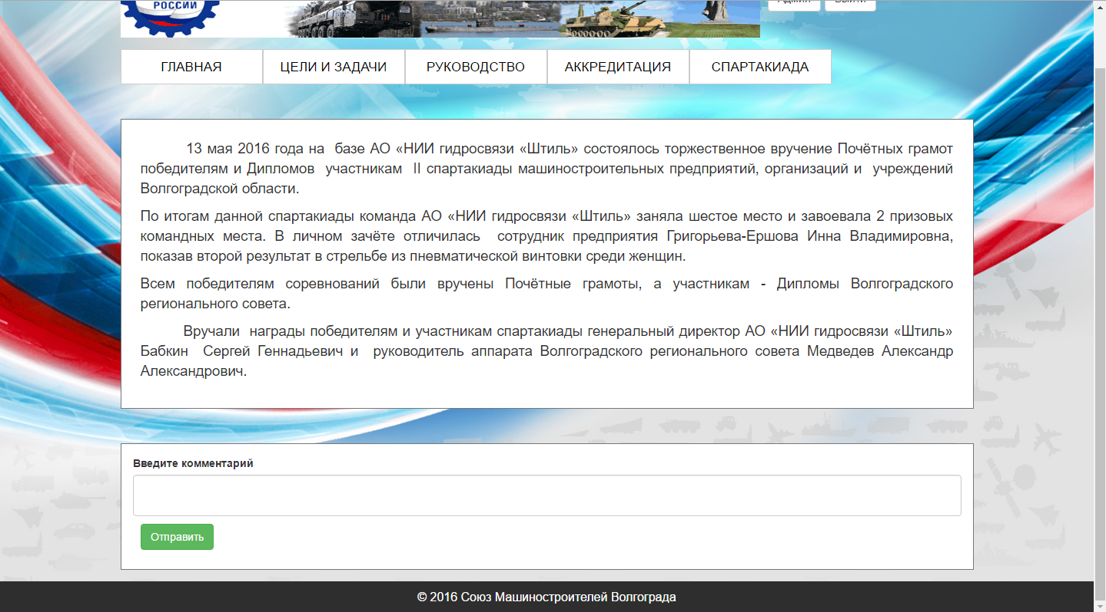
На сайте есть новости, представленные страницами с комментариями.

Slide 9
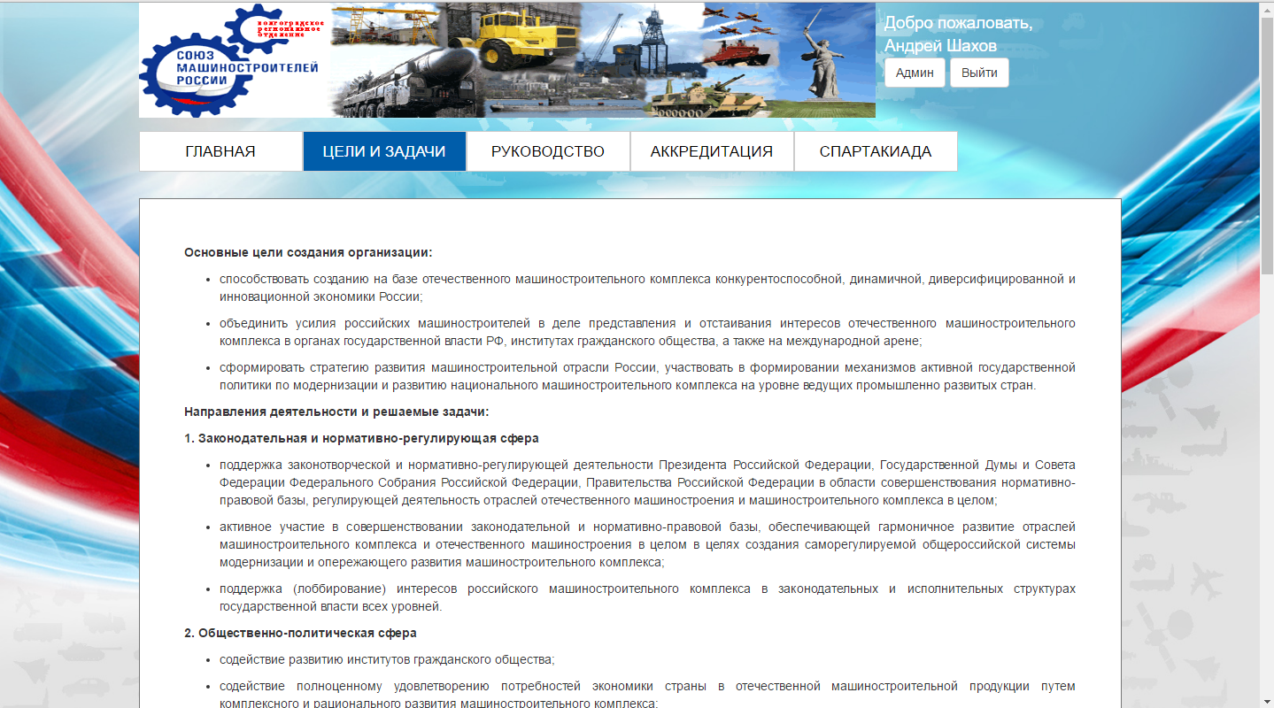
Статические страницы содержат только текст и изображения, если они добавлены.

Slide 10
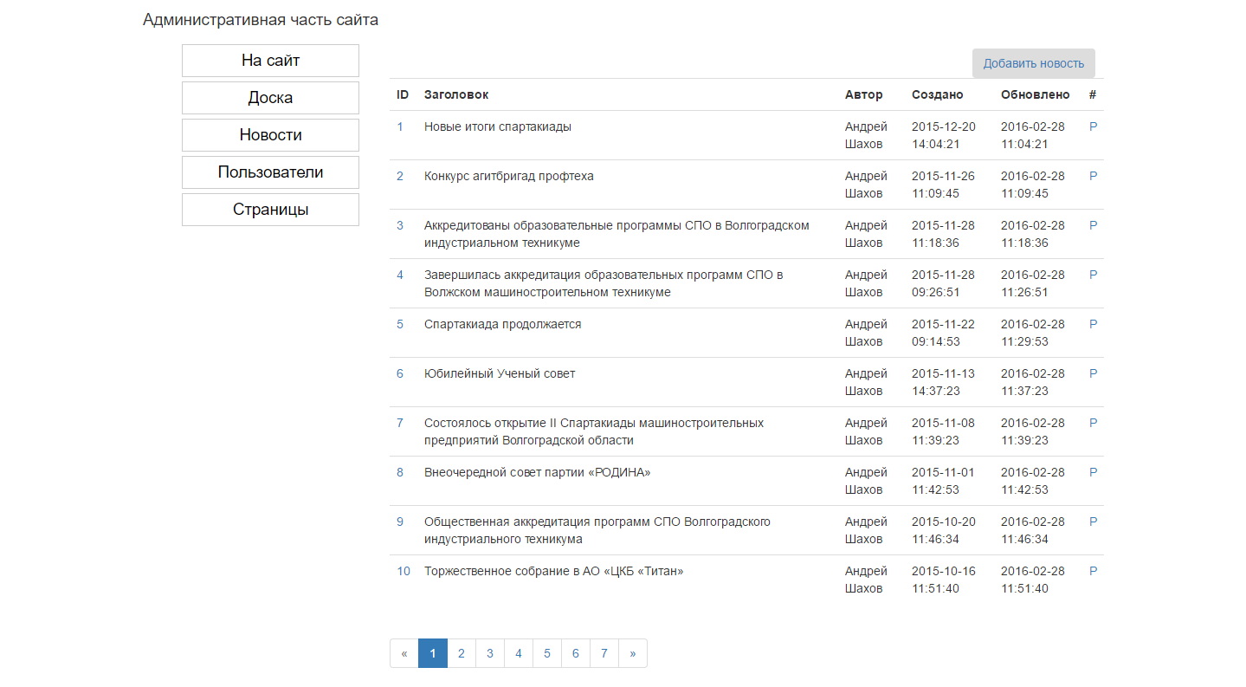
В административной части можно редактировать новости.

Slide 11
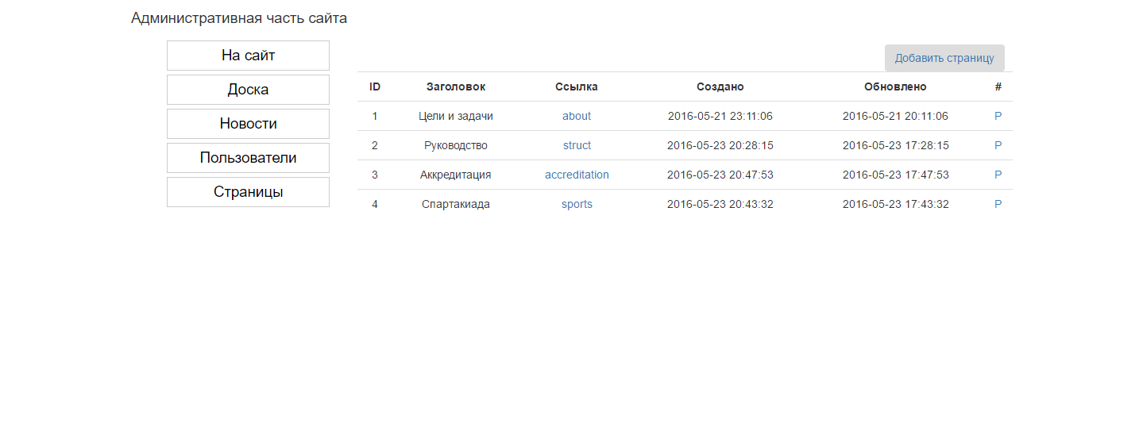
Помимо новостей, можно редактировать и создавать статические страницы.

Slide 12
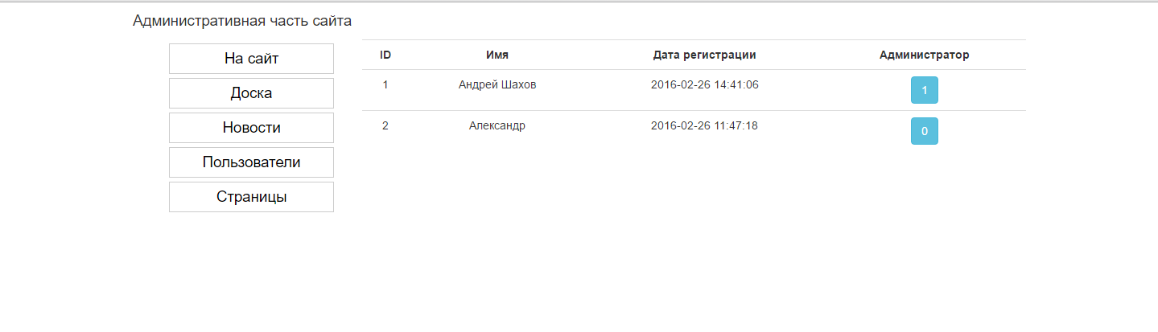
Управление пользователями представлено в разделе «Пользователи»

Slide 13
Заключение
В результате работы над проектом был создан сайт для Волгоградского отделения Союза машиностроителей России. Сайт соответствует всем требованиям заказчика, работает на домене souzmash34.ru и принимает посетителей.

